Slide 1
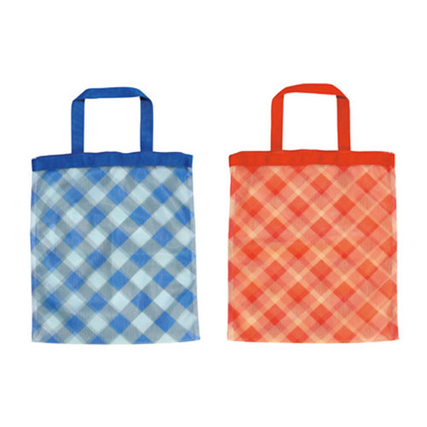
【提案書】
そのまま洗えるメッシュトート
特徴
下着などを中に入れたまま、洗濯機で洗ってしまえるため洗濯ネットの代わりとしても活用できて便利なメッシュトートです。ちょっとした特典用やノベルティグッズとしてもおすすめです。
納期
納期スペース
仕様
カラー展開 ： 色指定不可
素 材 ： ポリエステル
サイズ ： 390×345×10mm
包 装 ： ポリ袋入
お見積
お見積りスペース

